Slide 1
Exceedingly Intelligent Analysis Poster Appellation
Presenter Name, Associates and Collaborators
Department of {Insert Name Here}, College {Insert Name Here}, Texas State University
Header
Content goes here: Totat ullaborernam harci cus, cuscidendit lat et as eum explit apicaboria am que vendent inullup tatur? Quia voluptat ut prae. Qui blatibu saecture, ut volor as a audae es elenti quis qui tessum faccuptatet odignisim eatur, sincia nusdantent estem haruntiatint idit rem ulpa et exped que provitatatur seque pro idi nos quid quo vent.
Subheader
Ossus volupicabore et iminciae nitati diaeculpa cumquo omnihil et, occulpa venient ab ilibusam volectes vellic tori sitius inciis net voluptatiis auditius dem venimus, ium eatius dolupta
Subheader
Ossus volupicabore et iminciae nitati diaeculpa cumquo omnihil et, occulpa venient ab ilibusam volectes vellic tori sitiusam inciis net voluptatiis auditius dem venimus, ium eatius dolupta tatumquae num eos im fugitis ipienimet estisit, que con nonsequi culluptia as dis consequatem qui aliqui doluptatum est, od quo blab ilias eum exeres delitem qui ipiti omnisquam harchic empere.
Header
Subheader
Content goes here: Totat ullaborernam harci cus, cuscidendit lat et as eum explit apicaboria am que vendent inullup tatur? Quia voluptat ut prae. Qui blatibu saecture, ut volor as a audae es elenti quis qui tessum faccuptatet odignisim eatur, sincia nusdantent estem haruntiatint idit rem ulpa et exped que provitatatur seque pro idi nos quid quo vent.
This is the suggested format for bullets
Ossus volupicabore et iminciae nitati
Omnihil et, occulpa venient ab ilibusam volectes
Tori sitius inciis net voluptatiis auditius dem venimus
Ium eatius dolupta
Ossus volupicabore et iminciae nitati diaeculpa cumquo omnihil et, occulpa venient ab ilibusam volectes vellic tori sitiusam inciis net voluptatiis auditius dem venimus.
Header
Subheader
Content goes here: Totat ullaborernam harci cus, cuscidendit lat et as eum explit apicaboria am que vendent inullup tatur? Quia voluptat ut prae. Qui blatibu saecture, ut volor as a audae es elenti quis qui tessum faccuptatet odignisim eatur, sincia nusdantent estem haruntiatint idit rem ulpa et exped que provitatatur seque pro idi nos quid quo vent.
Suggested format for numbered list:
Ossus volupicabore et iminciae nitati
Omnihil et, occulpa venient ab ilibusam volectes
Tori sitius inciis net voluptatiis
Auditius dem venimus
Ium eatius dolupta
Ossus volupicabore et iminciae nitati diaeculpa cumquo omnihil et, occulpa venient ab ilibusam volectes vellic tori sitiusam inciis net voluptatiis auditius dem venimus.
Header
Subheader
Content goes here: Totat ullaborernam harci cus, cuscidendit lat et as eum explit apicaboria am que vendent inullup tatur? Quia voluptat ut prae. Qui blatibu saecture, ut volor as a audae es elenti quis qui tessum faccuptatet odignisim eatur, sincia nusdantent estem haruntiatint idit rem ulpa et exped que provitatatur seque pro idi nos quid quo vent.
Ossus volupicabore et iminciae nitati diaeculpa cumquo omnihil et, occulpa venient ab ilibusam volectes vellic tori sitius inciis net voluptatiis auditius dem venimus, ium eatius dolupta
Subheader
Ossus volupicabore et iminciae nitati diaeculpa cumquo omnihil et, occulpa venient ab ilibusam volectes vellic tori sitiusam inciis net voluptatiis auditius dem venimus, ium eatius dolupta tatumquae num eos im fugitis ipienimet estisit, que con nonsequi culluptia as dis consequatem qui aliqui doluptatum est, od quo blab ilias eum exeres delitem qui ipiti omnisquam harchic empere.
Header
Content goes here: Totat ullaborernam harci cus, cuscidendit lat et as eum explit apicaboria am que vendent inullup tatur? Quia voluptat ut prae. Qui blatibu saecture, ut volor as a audae es elenti quis qui tessum faccuptatet odignisim eatur, sincia nusdantent estem haruntiatint idit rem ulpa et exped que provitatatur seque pro idi nos quid quo vent.
Header
Subheader
Content goes here: Totat ullaborernam harci cus, cuscidendit lat et as eum explit apicaboria am que vendent inullup tatur? Quia voluptat ut prae. Qui blatibu saecture, ut volor as a audae es elenti quis qui tessum faccuptatet odignisim eatur, sincia nusdantent estem haruntiatint idit rem ulpa et exped que provitatatur seque pro idi nos quid quo vent.
Ossus volupicabore et iminciae nitati diaeculpa cumquo omnihil et, occulpa venient ab ilibusam volectes vellic tori sitius inciis net voluptatiis auditius dem venimus, ium eatius dolupta
Ossus volupicabore et iminciae nitati diaeculpa cumquo omnihil et, occulpa venient ab ilibusam volectes vellic tori sitiusam inciis net voluptatiis auditius dem venimus, ium eatius dolupta tatumquae num eos im fugitis ipienimet estisit, que con nonsequi culluptia as dis consequatem qui aliqui doluptatum est, od quo blab ilias eum exeres delitem qui ipiti omnisquam harchic empere.
Header
Content goes here: Totat ullaborernam harci cus, cuscidendit lat et as eum explit apicaboria am que vendent inullup tatur? Quia voluptat ut prae. Qui blatibu saecture, ut volor as a audae es elenti quis.

Slide 2
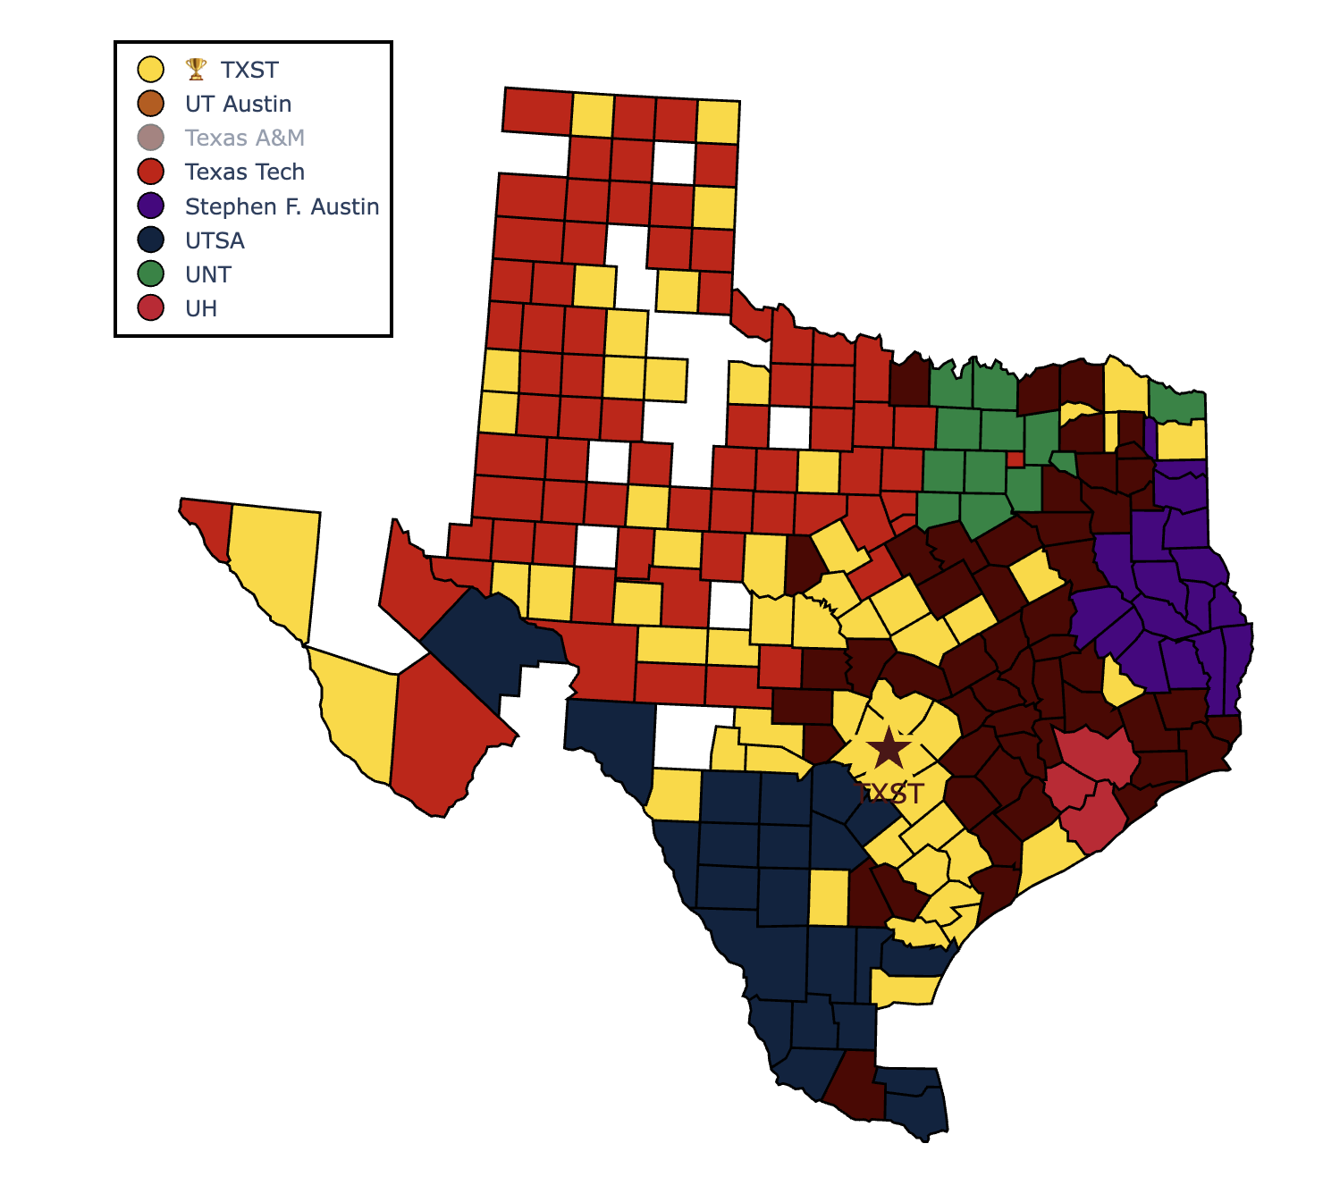
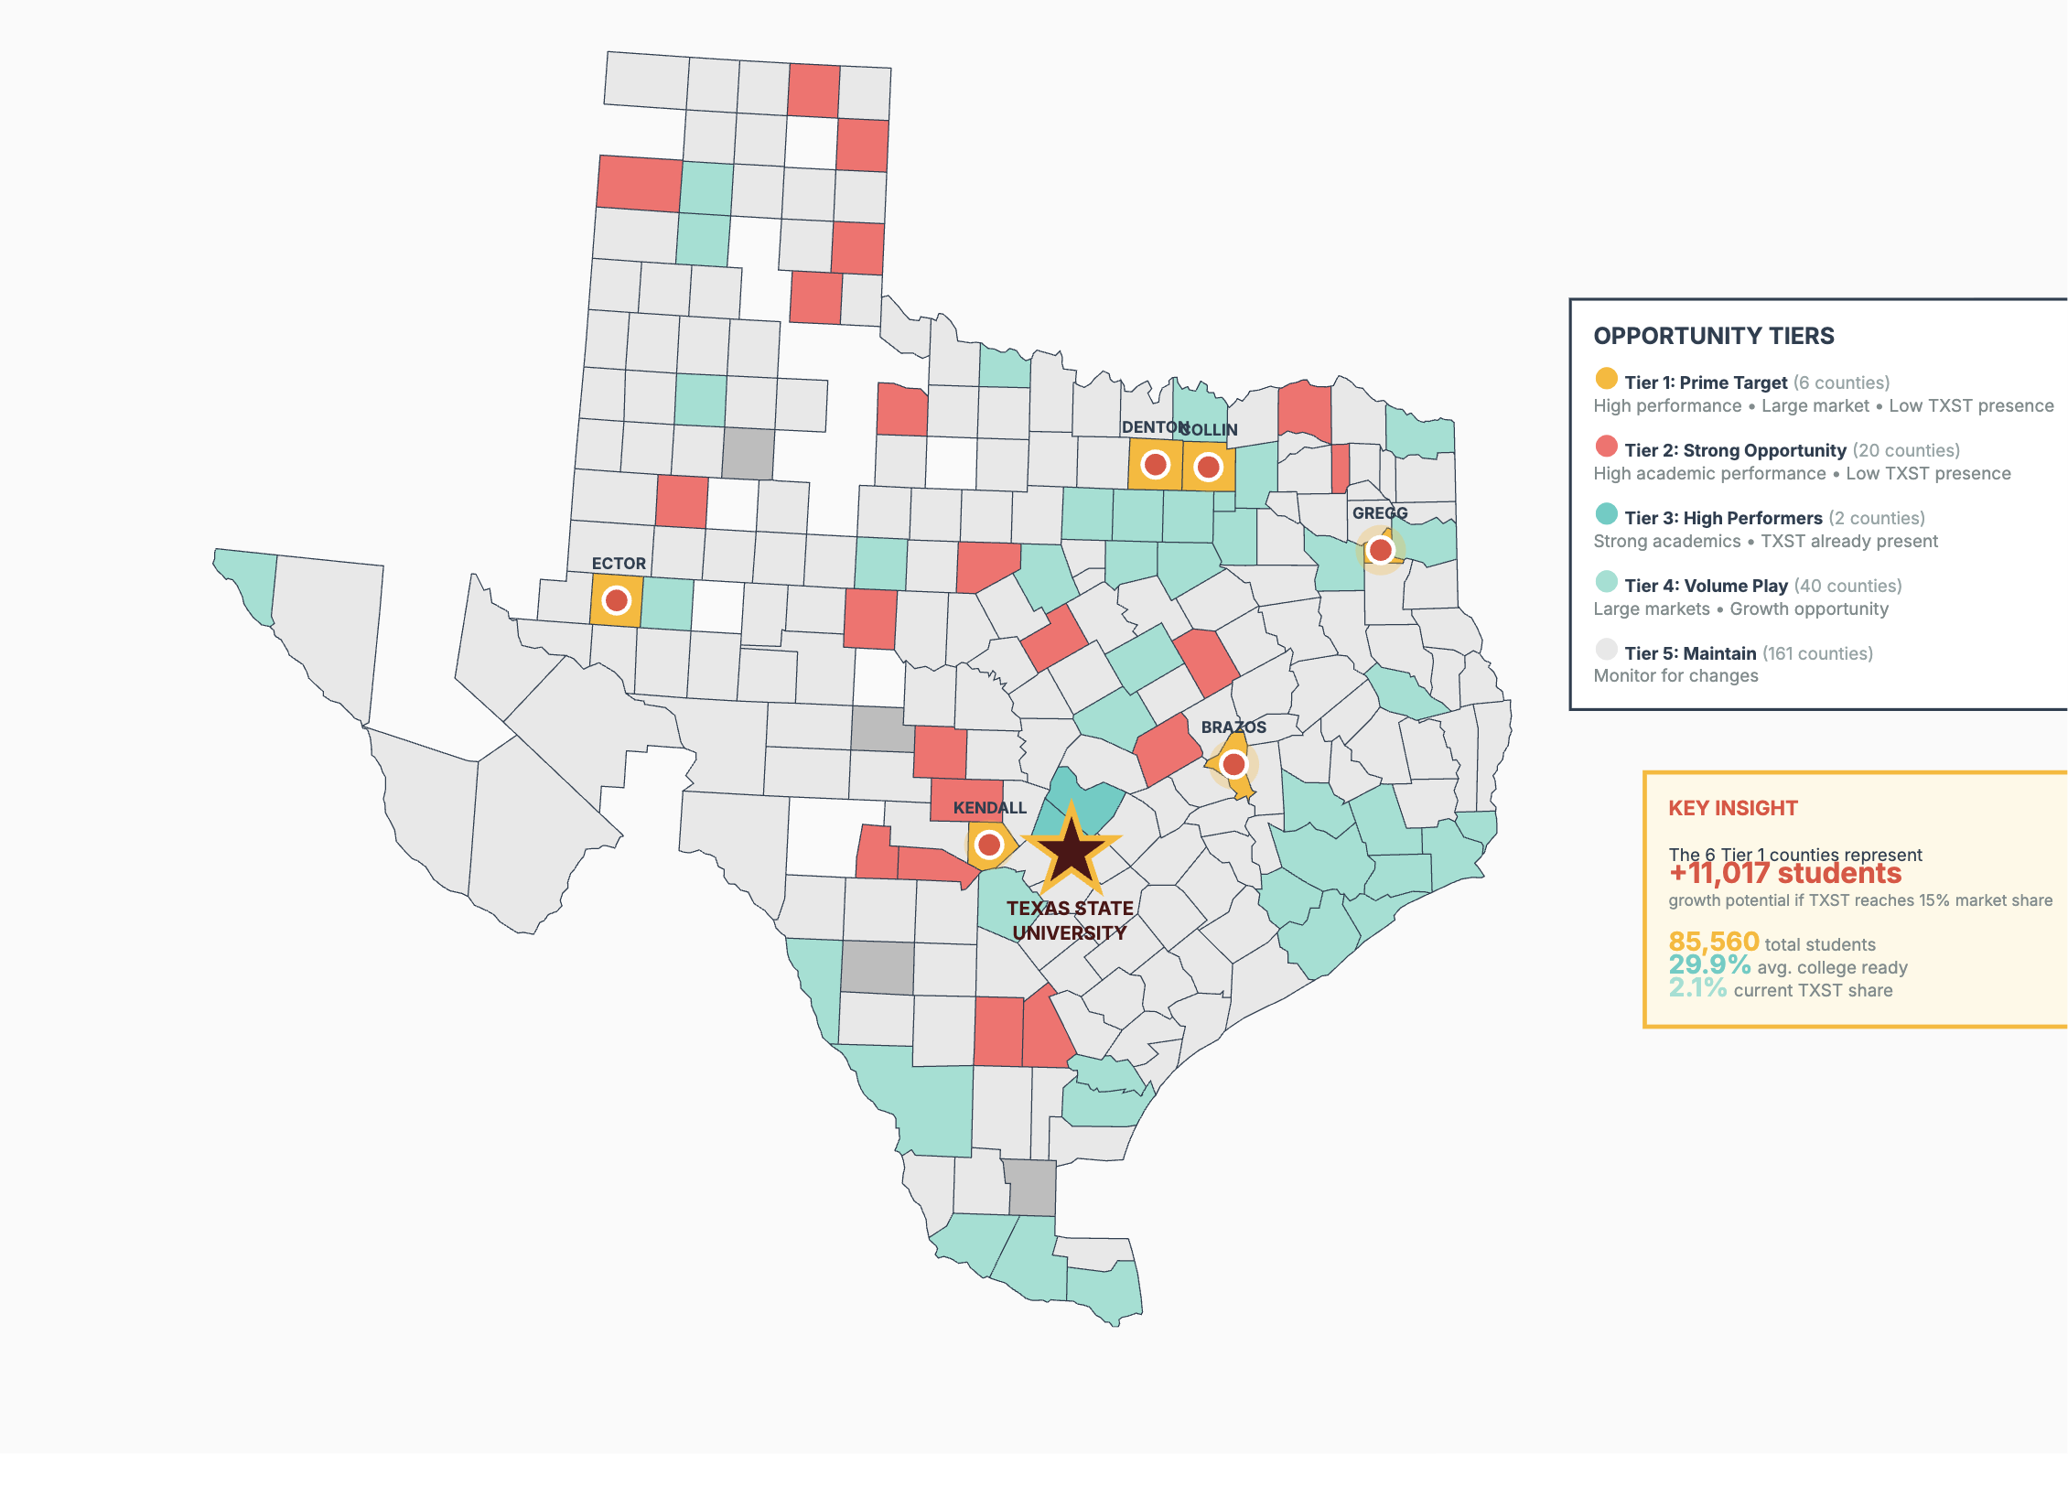
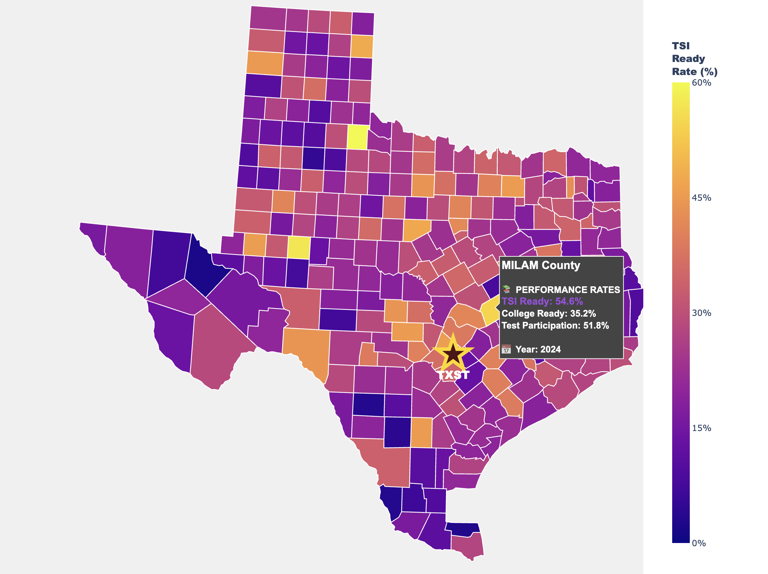
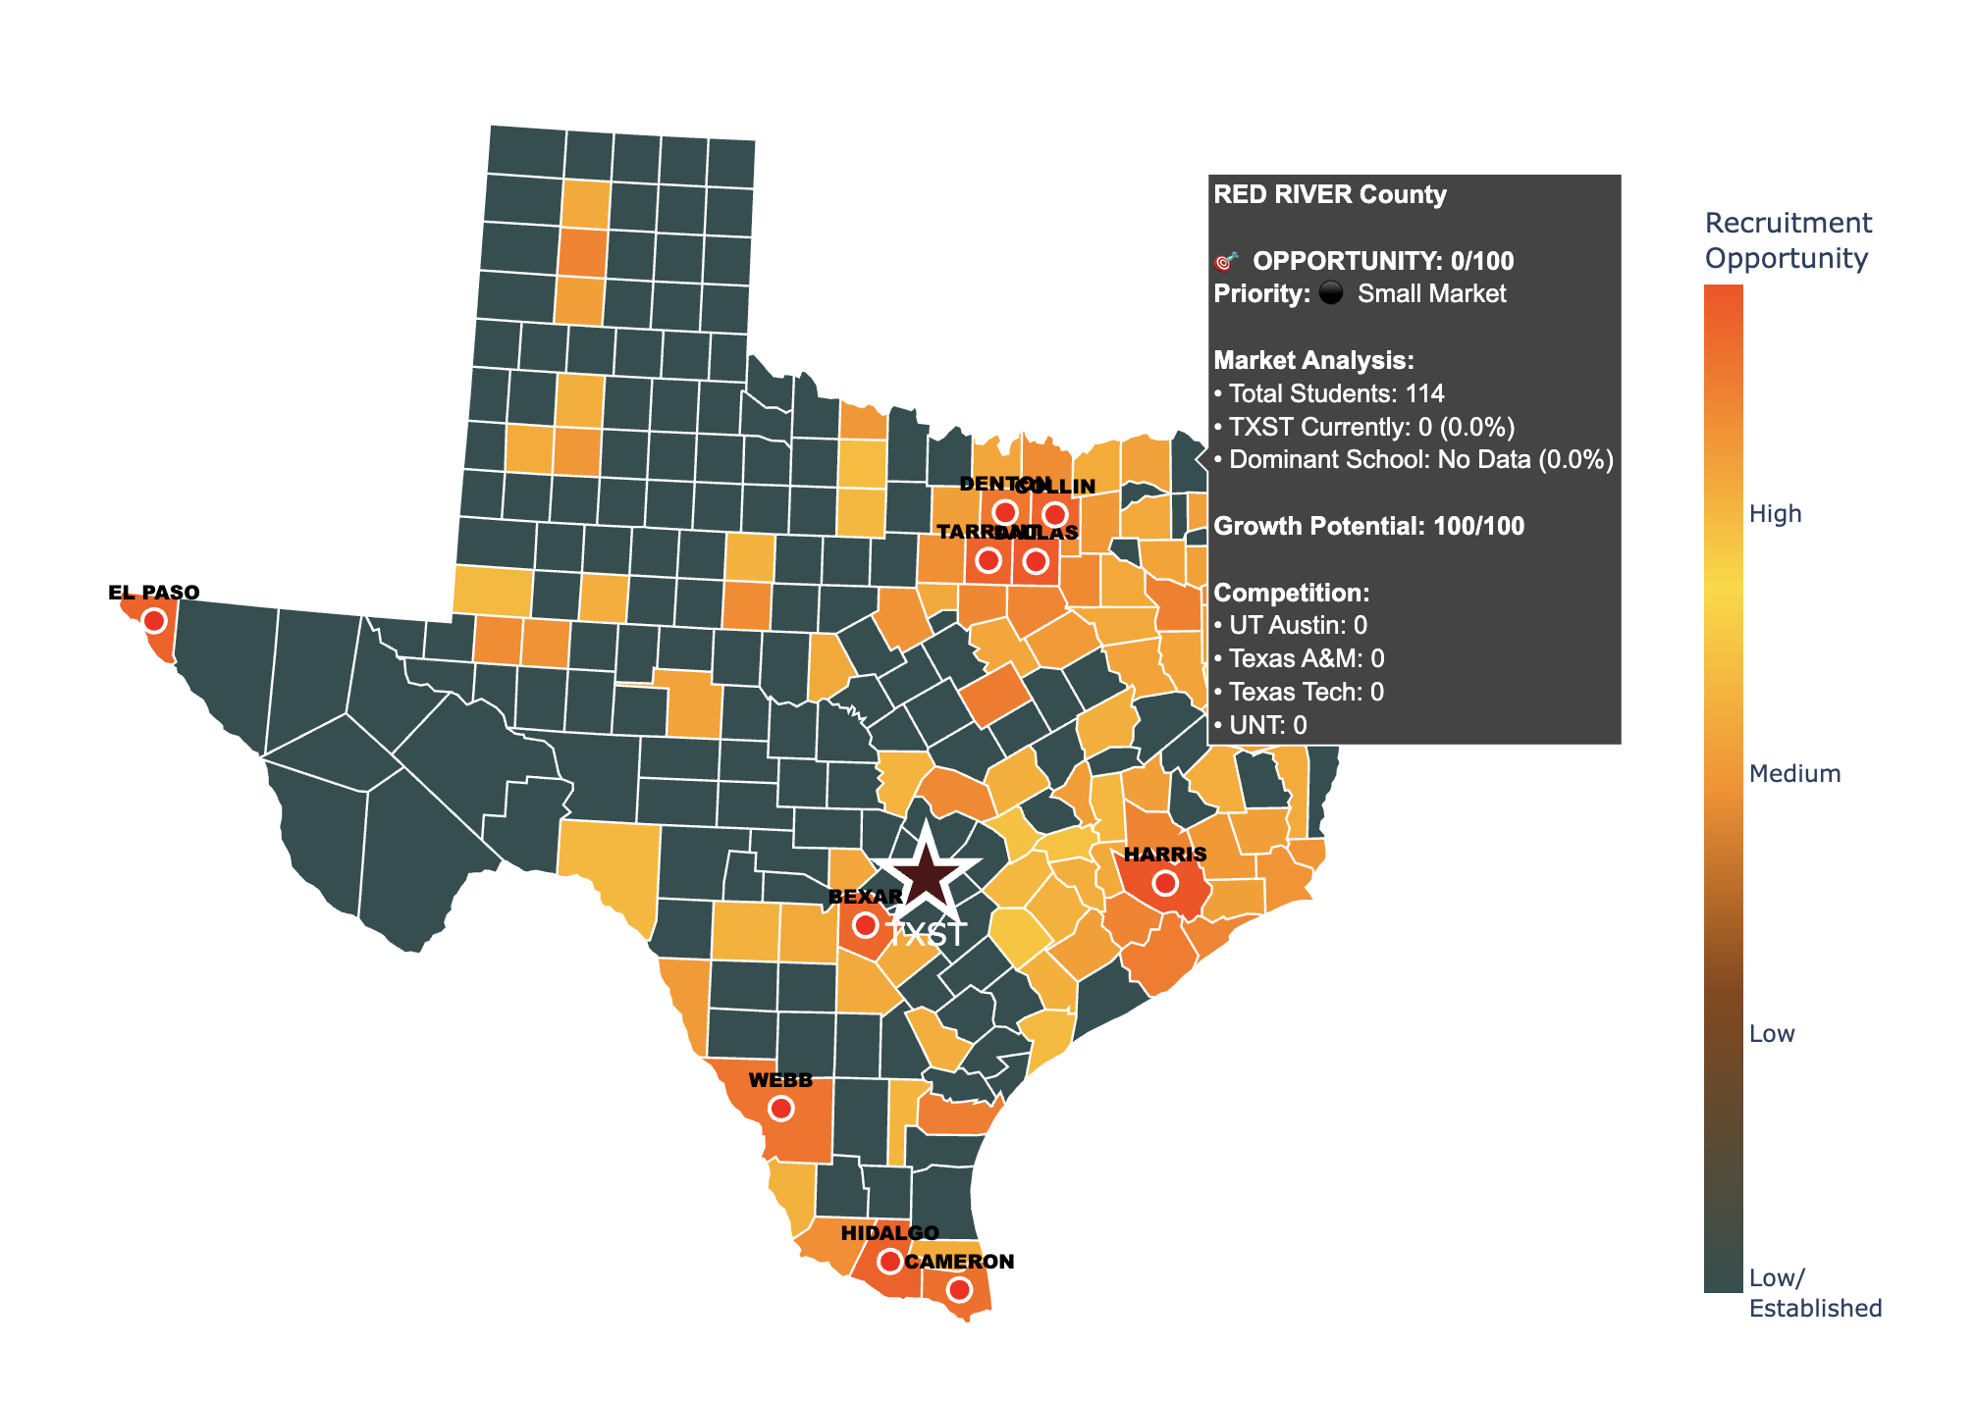
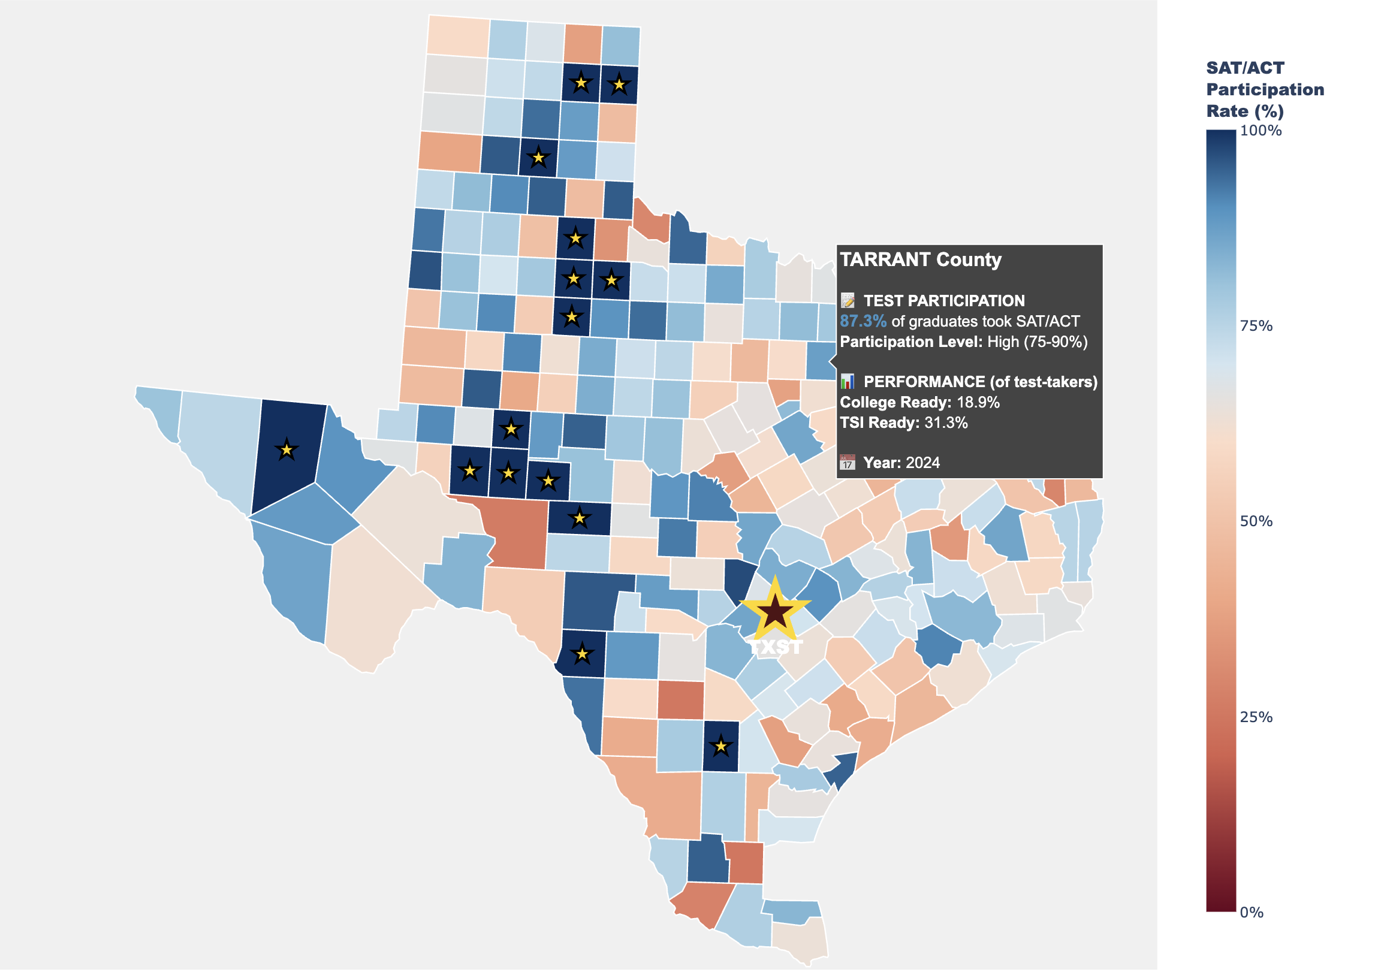
Identifying High-Performing Texas Counties for Strategic Enrollment Growth
Chloe Jones, Nav Sharma, Stephen Cox
Department of Computer Science, College Science and Engineering, Texas State University
Problem Statement
As Texas State University pursues Research 1 (R1) classification and works to elevate its academic prestige, attracting high-performing students becomes increasingly critical to institutional advancement. TXST faces intensifying competition from established peer institutions such as UT Austin, Texas A&M, and Texas Tech for top-tier students across Texas. This project analyzes the spatial distribution of college-ready students using county-level SAT/ACT data to identify strategic recruitment opportunities. By mapping TXST's competitive positioning and market share across Texas regions, we reveal high-opportunity counties with strong student performance but limited TXST presence, providing data-driven recommendations to support strategic enrollment growth.
Research Statement
What is the spatial distribution of college ready students across Texas, and which counties represent the highest-opportunity markets for TXST recruitment given competitive enrollment patterns?
Methods
Subheader
Content goes here: Totat ullaborernam harci cus, cuscidendit lat et as eum explit apicaboria am que vendent inullup tatur? Quia voluptat ut prae. Qui blatibu saecture, ut volor as a audae es elenti quis qui tessum faccuptatet odignisim eatur, sincia nusdantent estem haruntiatint idit rem ulpa et exped que provitatatur seque pro idi nos quid quo vent.
This is the suggested format for bullets
Ossus volupicabore et iminciae nitati
Omnihil et, occulpa venient ab ilibusam volectes
Tori sitius inciis net voluptatiis auditius dem venimus
Ium eatius dolupta
Ossus volupicabore et iminciae nitati diaeculpa cumquo omnihil et, occulpa venient ab ilibusam volectes vellic tori sitiusam inciis net voluptatiis auditius dem venimus.
Results
Subheader
Content goes here: Totat ullaborernam harci cus, cuscidendit lat et as eum explit apicaboria am que vendent inullup tatur? Quia voluptat ut prae. Qui blatibu saecture, ut volor as a audae es elenti quis qui tessum faccuptatet odignisim eatur, sincia nusdantent estem haruntiatint idit rem ulpa et exped que provitatatur seque pro idi nos quid quo vent.
Suggested format for numbered list:
Ossus volupicabore et iminciae nitati
Omnihil et, occulpa venient ab ilibusam volectes
Tori sitius inciis net voluptatiis
Auditius dem venimus
Ium eatius dolupta
Ossus volupicabore et iminciae nitati diaeculpa cumquo omnihil et, occulpa venient ab ilibusam volectes vellic tori sitiusam inciis net voluptatiis auditius dem venimus.
Findings
Subheader
Content goes here: Totat ullaborernam harci cus, cuscidendit lat et as eum explit apicaboria am que vendent inullup tatur? Quia voluptat ut prae. Qui blatibu saecture, ut volor as a audae es elenti quis qui tessum faccuptatet odignisim eatur, sincia nusdantent estem haruntiatint idit rem ulpa et exped que provitatatur seque pro idi nos quid quo vent.
Ossus volupicabore et iminciae nitati diaeculpa cumquo omnihil et, occulpa venient ab ilibusam volectes vellic tori sitius inciis net voluptatiis auditius dem venimus, ium eatius dolupta
Subheader
Ossus volupicabore et iminciae nitati diaeculpa cumquo omnihil et, occulpa venient ab ilibusam volectes vellic tori sitiusam inciis net voluptatiis auditius dem venimus, ium eatius dolupta tatumquae num eos im fugitis ipienimet estisit, que con nonsequi culluptia as dis consequatem qui aliqui doluptatum est, od quo blab ilias eum exeres delitem qui ipiti omnisquam harchic empere.
Data Sources
THECB High School Graduate Enrollment Data
County-level enrollment data from the Texas Higher Education Coordinating Board tracking where 36,175 rows containing 951,423 Texas high school graduates enrolled across 325+ institutions and from 2019-2024. Includes enrollment counts by county, district, and institution.
TEA College Readiness Data
District-level standardized test performance data from the Texas Education Agency tracking 6,455 district-year records across 1,166 school districts in 252 Texas counties from 2019-2024. Includes SAT/ACT participation rates, college readiness benchmark achievement, and Texas Success Initiative (TSI) standard performance percentages.
Implications
Content goes here: Totat ullaborernam harci cus, cuscidendit lat et as eum explit apicaboria am que vendent inullup tatur? Quia voluptat ut prae. Qui blatibu saecture, ut volor as a audae es elenti quis qui tessum faccuptatet odignisim eatur, sincia nusdantent estem haruntiatint idit rem ulpa et exped que provitatatur seque pro idi nos quid quo vent.
Reference/Data Cite
Content goes here: Totat ullaborernam harci cus, cuscidendit lat et as eum explit apicaboria am que vendent inullup tatur? Quia voluptat ut prae. Qui blatibu saecture, ut volor as a audae es elenti quis.
Scaling kinda wack go fix

